Slide 1

Notes:
Reyna: Hola nos presentamos somos un grupo de estudiantes de la Universidad Nacional de la Matanza.

Slide 2




PABLO
GARCIA
REYNA
RONDO SÁNCHEZ
Notes:
Reyna: Nos presentamos somos el equipo de TravelHints, Pablo Gracia y quien les habla Reyna Rondo Sánchez.

Slide 3
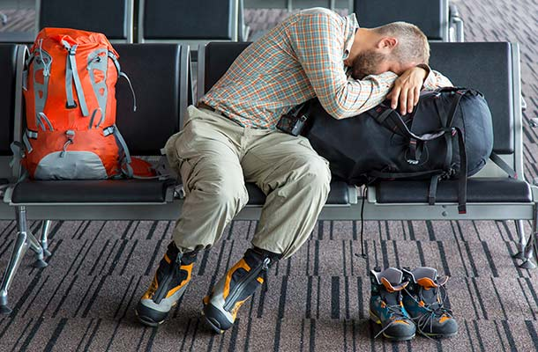
Problema
el
Malas experiencias de viaje
En Argentina
EL 80% SUFRIO UN PROBLEMA
en la estadía en otro país/ región.
Notes:
Reyna

Slide 4
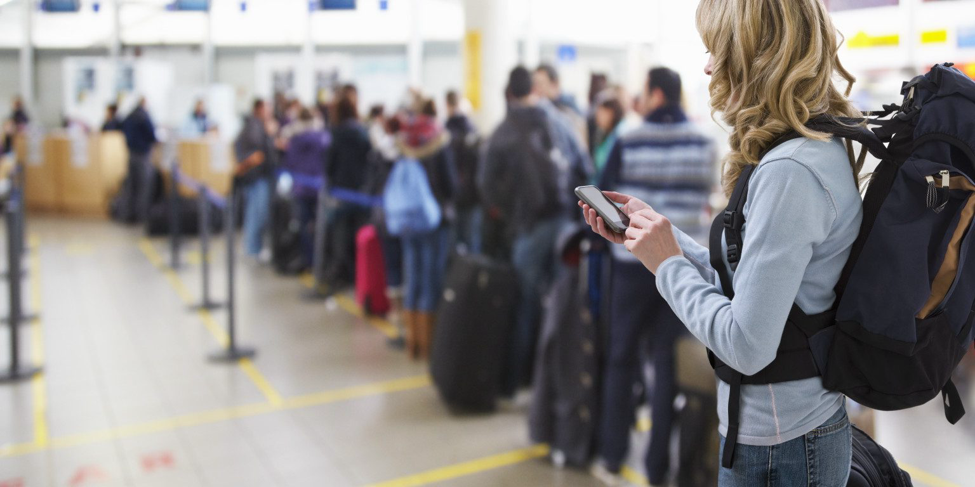
Problema
el
Problemas de hospedaje y traslado
Notes:
Reyna

Slide 5


Problema
el
Poca información útil sobre el lugar
73%
Al viajar, por término medio se utilizan
15 categorías
de aplicaciones
quiere ver lo máximo posible de la zona local cuando viaja por negocios/ vacaciones.
Notes:
Reyna

Slide 6







propuesta
Nuestra
Notes:
Pablo

Slide 7
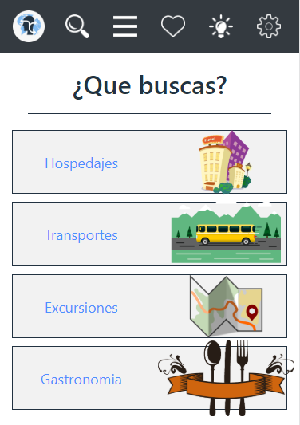
funciona
Como
Notes:
Pablo

Slide 8
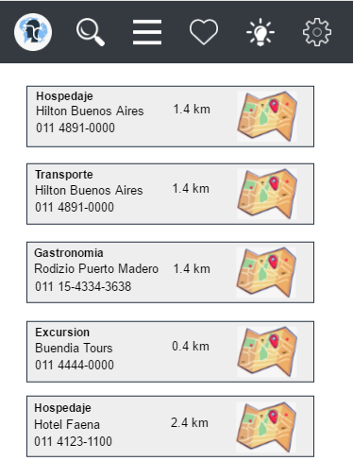
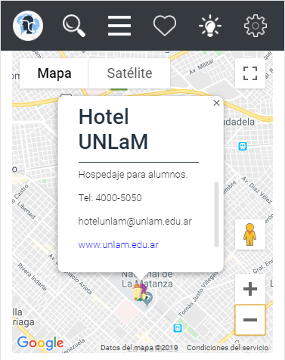

funciona
Como
Habitaciones disponibles
Como llegar
Notes:
Pablo

Slide 9
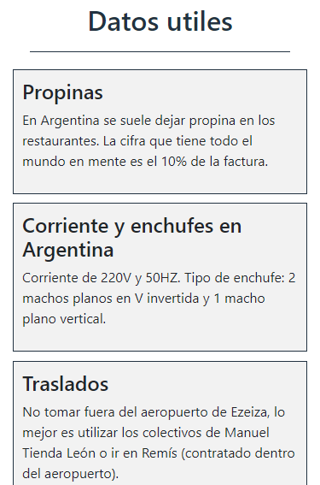

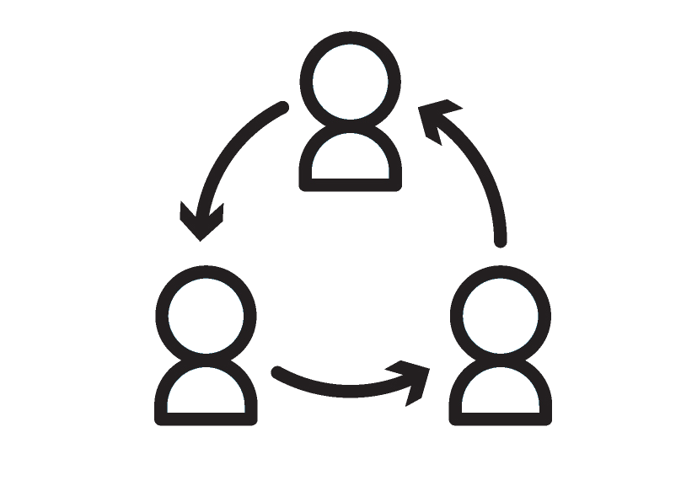

funciona
Como
Notes:
Pablo

Slide 10



Beneficios
los
USUARIO
Ahorro
Reducción de tiempo de búsqueda
Información validada
Notes:
Pablo y reyna

Slide 11

Beneficios
los
Todo en uno.
Información útil para hoteles y transportes.
Notes:
Pablo y reyna

Slide 12


La
Competencia
Competencia
Consejos útiles
Integración con APIS
Sin instalación
Alta de actividades
Búsqueda rápida
Personalización de resultados
Notes:
Pablo

Slide 13

Tecnología
La
Notes:
Pablo nombrar las tecnologías php my sql java script Boostrap

Slide 14
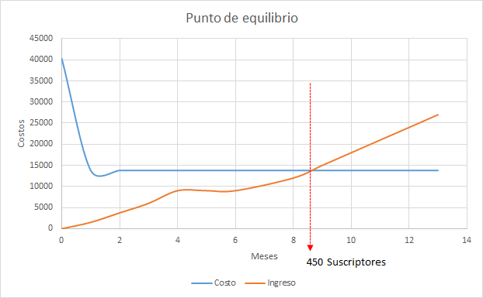
Plan de negocio
Suscripciones
Patrocinadores
Donaciones
Venta de Servicios
(Futuro)
Notes:
Reyna:
Por un estudio publicado en el diario de la nación el 11% de los argentinos usan el un promedio de 200 veces al día el celular.
El 89 % usa un nro de veces menos
En conclusión para ganar suscriptores, les daremos un cantidad de veces para que pueda interactuar con la aplicación. Una que tengamos el interés de la usuarios y obligaremos la suscripción para aplicación.
- Patrocinadores: Una vez alcanzado un 30% 50% que alcance de suscriptores. Ya la aplicación será elegida por lo completo que es a la hora de comparar con otras aplicaciones. Obtendremos los suscriptores de las otras aplicaciones debido a lo completo que es.

Slide 15
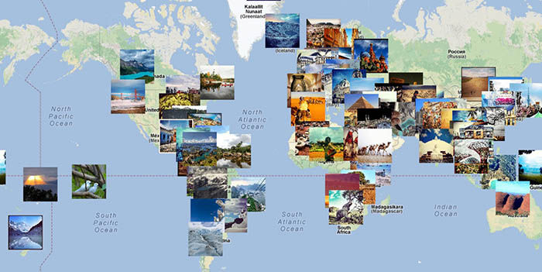
Futuro
el
Revivir tus viajes y convertir tus fotos en recuerdos para toda la vida.
Notes:
Reyna:
- Revivir tus viajes y convertir tus fotos en recuerdos para toda la vida. Como ? Con la capacidad de reconocer a qué rincón pertenece cada una de las fotografías de tu smartphone o celular y de crear rutas con los viajes que has hecho, mostrando el itinerario en un mapa.

Slide 16


Futuro
el
MAPAS GRATUITOS
Notes:
Reyna:
-Descargar listas offline, así podrás disfrutar de ellas incluso sin conexión a Internet. Mapas gratuitos, ágiles, detallados y totalmente disponibles sin conexión con navegación paso a paso – confiables para más de 100 millones de viajeros alrededor del mundo

Slide 17


Futuro
el
ASISTENTE VIRTUAL
73%
se dejan aconsejar por agentes de viaje.
Notes:
Reyna:
- Asistente virtual

Slide 18
Gracias por su atención

